Slide 1


ỦY BAN NHÂN DÂN QUẬN LONG BIÊN
TRƯỜNG TIỂU HỌC ĐÔ THỊ VIỆT HƯNG
BÀI GIẢNG ĐIỆN TỬ
KHỐI 3
MÔN: TNXH

Slide 2



Môn Tự nhiên và Xã hội lớp 3
ÔN TẬP CHỦ ĐỀ THỰC VẬT VÀ ĐỘNG VẬT (T2)

Slide 3

KHỞI ĐỘNG
BÀI HÁT : VƯỜN CÂY CỦA BA

Slide 4
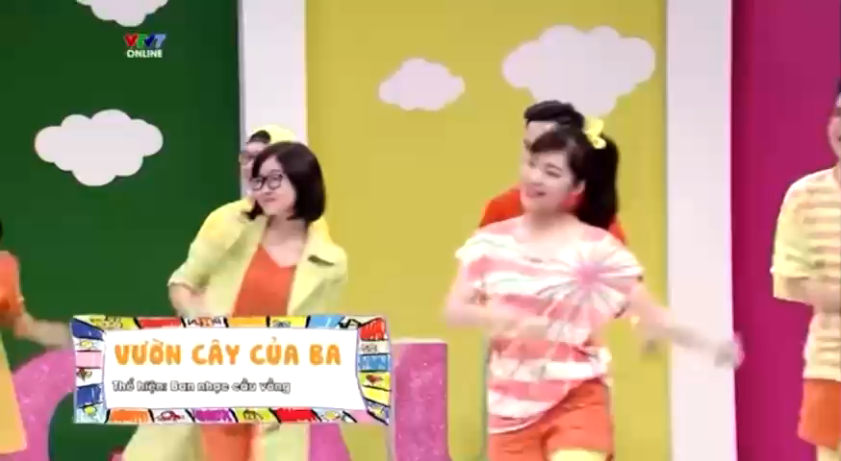

Slide 5

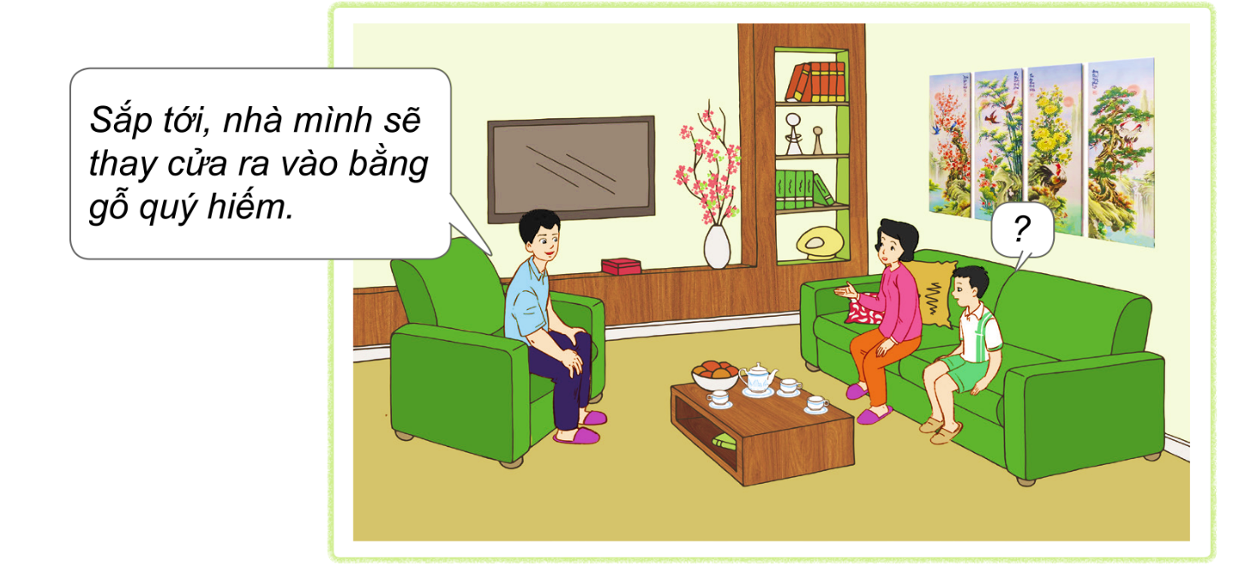
ÔN TẬP CHỦ ĐỀ THỰC VẬT VÀ ĐỘNG VẬT (T2)
2. Xử lí tình huống.
1. Nếu em là bạn trong tình huống dưới đây, em sẽ làm gì?
+ Em sẽ khuyên bố không nên thay cửa ra vào bằng cửa gỗ quý hiếm. Vì cửa hiện tại vẫn đang dùng tốt. Cửa gỗ quý hiếm vừa tốn kém, lãng phí vừa góp phần hủy hoại môi trường, làm ô nhiễm môi trường.

Slide 6
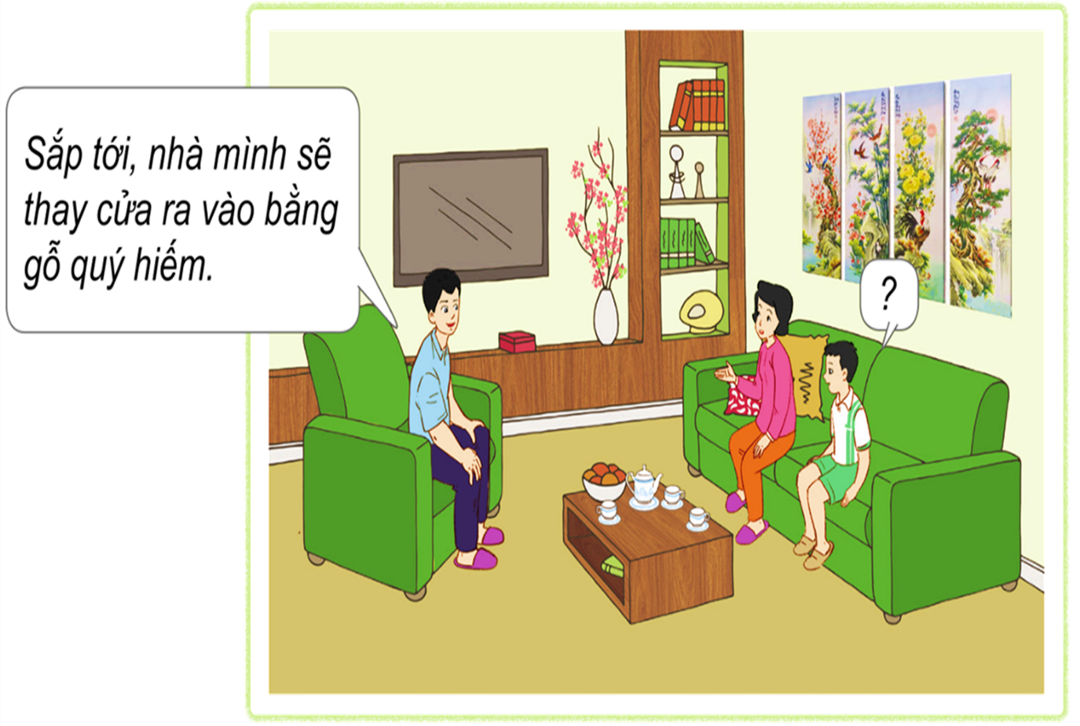
ÔN TẬP CHỦ ĐỀ THỰC VẬT VÀ ĐỘNG VẬT (T2)
3. Xử lí tình huống.
2. Em hãy trao đổi trong nhóm và cùng các bạn đóng vai xử lí tình huống.

Slide 7

XIN CHÂN THÀNH CẢM ƠN
QUÝ THẦY CÔ GIÁO VÀ CÁC EM

